Slide 1
Semantisatieverhaal A:
Vorig jaar is mijn zus getrouwd. In de voorbereiding, dus tijdens het klaarmaken en regelen van alles wat nodig is, van de bruiloft vroegen ze mijn kleine neefje of hij de ringen zou willen overhandigen. Nou, de ring geven, dat wilde hij wel. Dat was een grote eer! De grote eer is iets heel bijzonders voor iemand. De ringen lagen op een mooi kussentje, en met name of vooral de grote strik vond mijn kleine neefje prachtig. De trouwring komt van oorsprong uit Egypte, ruim 5000 jaar geleden. Van oorsprong betekent vanaf het begin. Daar werd voor het eerst een ring van goud gemaakt. Wisten jullie dat? Mijn neefje was heel uitbundig, heel vrolijk, thuis aan het oefenen met het overhandigen van de ringen. Hij moest rustig lopen en het kussentje recht houden. Dat is als je uitbundig bent best wel moeilijk! Maar op de bruiloft hield hij zich daar netjes aan. Zich ergens aan houden betekent de regels en afspraken volgen. Hij liep zó rustig en recht.. Net zo recht als mensen die in een stoet lopen of in een parade. Dat is de optocht, de groep mensen of wagens die in een rij over straat gaan. En hij zag er ook schitterend uit in zijn kostuum. Het kostuum is de kleding die je draagt bij een speciale gelegenheid. Kijk, zoiets had hij aan.
Over kleding bij speciale gelegenheden gesproken. Wisten jullie ook dat mannen en vrouwen zich extra netjes kleden voor bijvoorbeeld het Ramadan- of Suikerfeest? Na 30 dagen vasten (een periode weinig of niets eten of drinken) wordt dit feest gevierd.
A
Notes:
Woordenoverzicht
de voorbereiding: het klaarmaken en regelen van alles wat nodig is
overhandigen: geven
de grote eer: iets heel bijzonders voor iemand
van oorsprong: vanaf het begin
met name: vooral
vasten: een periode weinig of niets eten of drinken
zich houden aan: de regels en afspraken volgen
uitbundig: heel vrolijk
de parade: de optocht, de groep mensen of wagens die in een rij over straat gaan
het kostuum: de kleding die je draagt bij een speciale gelegenheid

Slide 2
Gerarda Das
Marjan ter Harmsel
Mandy Routledge
Francis Vrielink
Week 6 – 6 februari 2024
Niveau A

Slide 3
de voorbereiding

Slide 4
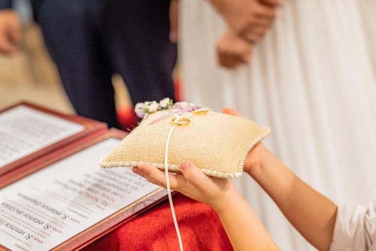
overhandigen

Slide 5
de grote eer

Slide 6
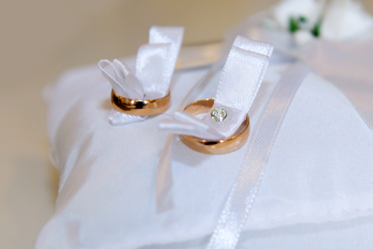
met name

Slide 7
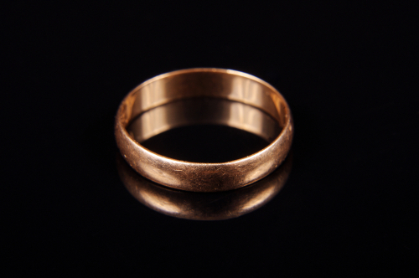
van oorsprong

Slide 8
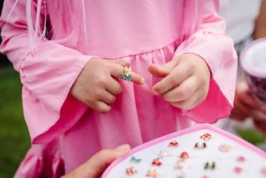
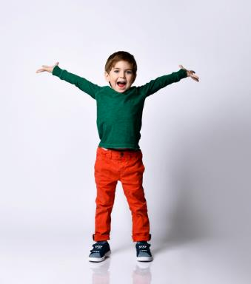
uitbundig

Slide 9
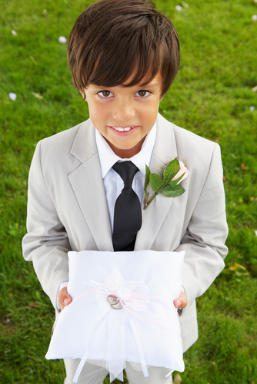
zich houden aan

Slide 10
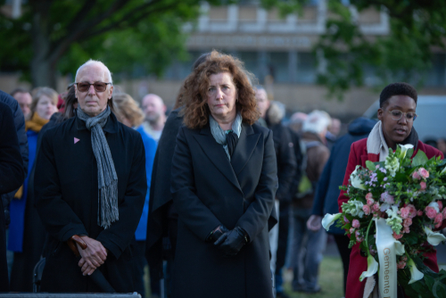
de parade

Slide 11
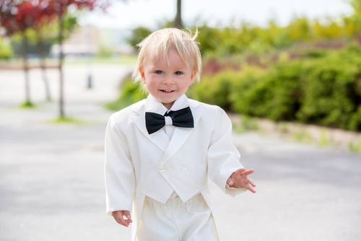
het kostuum

Slide 12
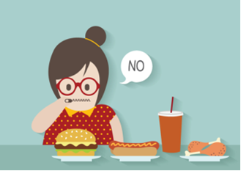
vasten

Slide 13
Op de woordmuur:

Slide 14
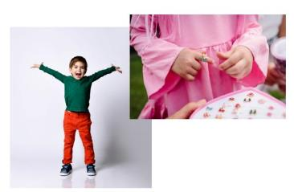
uitbundig
ingetogen
= heel vrolijk
Mijn neefje was heel uitbundig aan het oefenen met het overhandigen van de ringen.
= rustig en bescheiden
Hij wacht ingetogen op een cadeautje.

Slide 15
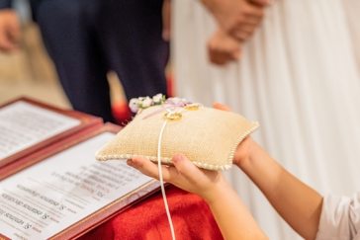
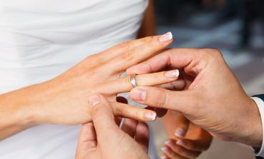
overhandigen
ontvangen
= geven
Mijn neefje overhandigt de ringen aan het bruidspaar.
= in het bezit ervan komen
Als eerste ontvangt mijn zus de trouwring om haar vinger.

Slide 16
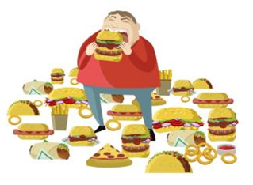
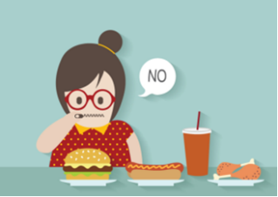
vasten
schranzen
= een periode weinig of niets eten of drinken
Na 30 dagen vasten vieren we het Suikerfeest.
= snel en veel eten
De jongen had zo’n honger: hij zat vreselijk te schranzen.

Slide 17
zich houden aan
schenden
= de regels en afspraken volgen
Op de bruiloft hield hij zich netjes aan de regels voor het geven van de ringen.
= zich niet houden aan, overtreden
Hij schendt de regels en pakt toch zijn telefoon.

Slide 18
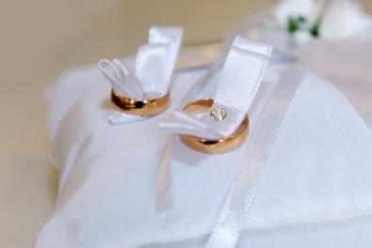
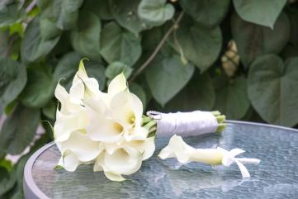
met name
het minst
= vooral
Met name de grote strik vindt mijn neefje prachtig.
= zo weinig dat niet minder kan
Het minst belangrijk vindt hij het bruidsboeket.

Slide 19
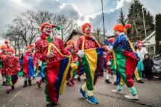
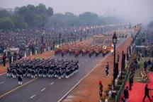
de parade
= de optocht, de groep mensen of wagens die in een rij over straat gaan
de carnavals-parade
de herdenkings-parade
de militaire parade

Slide 20
Bij de voorbereiding van een huwelijk moet je aan heel veel dingen denken.
het huwelijk
de voorbereiding
het aanzoek
= het klaarmaken en regelen van alles wat nodig is

Slide 21
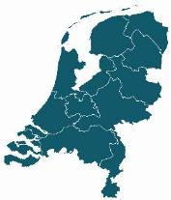
De trouwring komt van oorsprong uit Egypte, ruim 5000 jaar geleden. Uiteindelijk werden trouwringen ook in Nederland gebruikt.
uiteindelijk
van oorsprong
= vanaf het begin

Slide 22
het carnavalskostuum
het kostuum
= de kleding die je draagt bij een speciale gelegenheid
de vlinderdas
het jasje

Slide 23
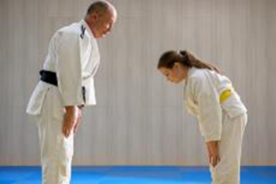
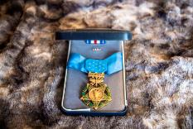
de ontmoeting
de grote eer
= iets heel bijzonders voor iemand
een onderscheiding
respecteren
krijgen

